Slide 1
FactRacing
Made by GAMESCOBOLD™

Slide 2
Agenda
Team
Idea + Scope
Technology
Project Management
Testing
Demo

Slide 3
Team
Ritz, Janik
Buchwald, Michael
Muszynski, Isabell
Vogel, Christian

Slide 4
Idea
Web-based Game
Monopoly + Trivial Pursuit
Multiplayer
Turn based, Round based
Notes:
→ SRS

Slide 5
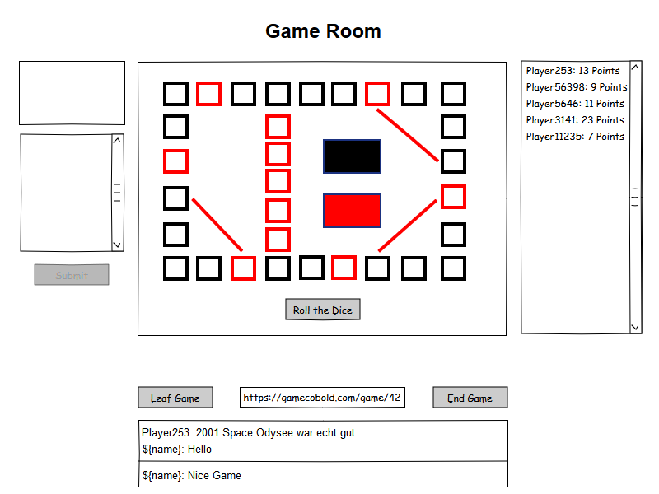
Idea - Mockup

Slide 6
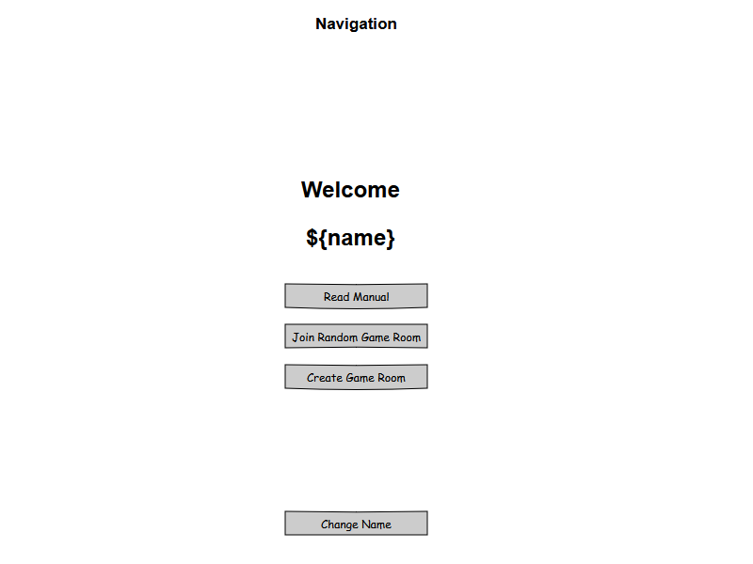
Idea - Mockup

Slide 7
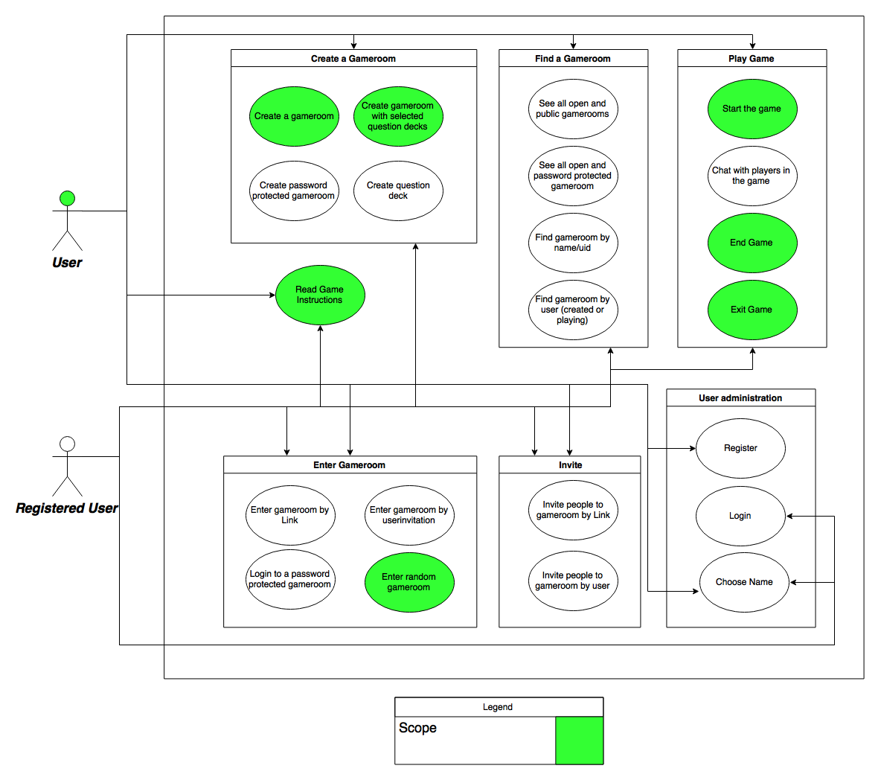
Idea - Use-Cases

Slide 8
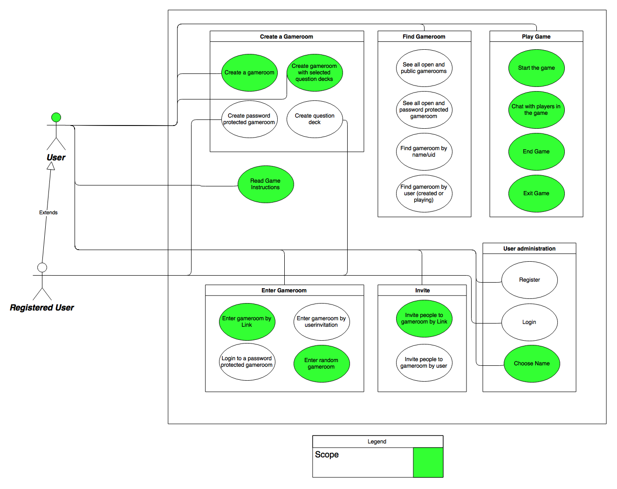
Idea - Use-Cases

Slide 9
Technology
Java
Spring MVC, Hibernate
SQL Datenbank
Webapp-Runner
Github
Notes:
→ SAD
Maven -> etabliert
Java -> Object Orientation
Spring MVC -> Bessere Kontrolle durhc klare Schnittstellen und Trennung von Modell, Sicht und Kontrolle
SQL Datenbank -> SQL Standard, stabile Software, viele vorgefertigte Software
Webapp-Runner -> WAR (WebArchive) lässt sich leicht auf vielen Plattformen aufsetzen -> Verbreitung auf mehr Servern

Slide 10
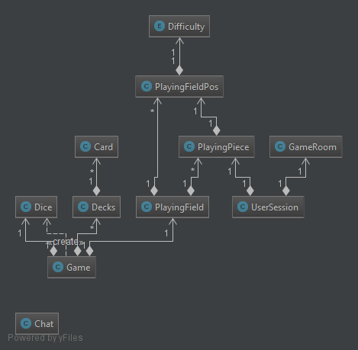
Technology - Architecture

Slide 11
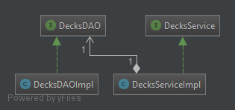
Technology - Architecture

Slide 12
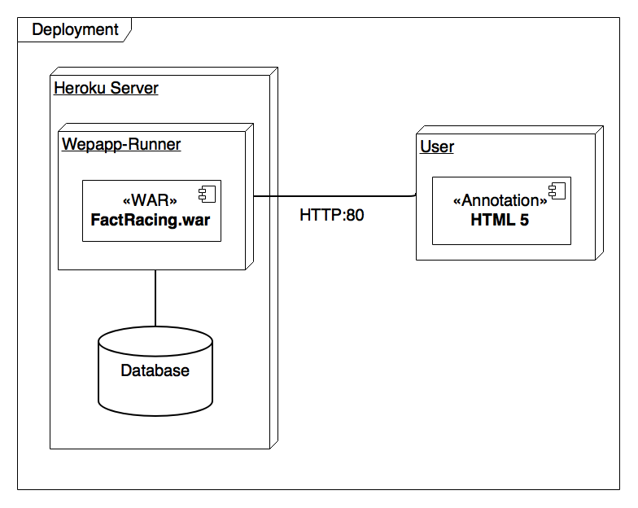
Technology - Deployment

Slide 13
Project Management
Jira
Scrumming
Equality
Notes:
Jira -> An keine Plattform, so wie YouTrack gebunden, viele Plugins, Implementationen für viele Entwicklungsumgebungen
Scrumming -> Fortschritt ist immer sichtbar, Iterationen
Gleichstellung -> Verbesserte Kreativität und Motivation, eigene Verantwortung

Slide 14
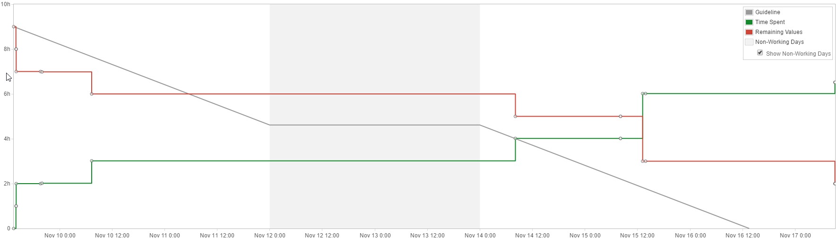
PM - Burndown Chart

Slide 15
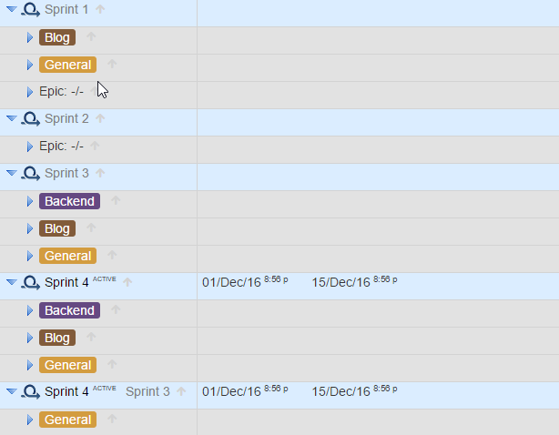
PM - Gantt-Chart/Structure

Slide 16
Demo

Slide 17
Testing
JUnit
Cucumber + Selenium
Notes:
Junit -> Korrektheit des Modells prüfen
Cucumber + Selenium -> automatische Tests im Browser, berschiedene Browser möglich

